Slide 1
Modelo de Aseguramiento de la Calidad Académica

Slide 2
1
Características del Modelo
Acuerdo 01 1997

Slide 3
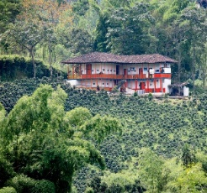
modelo
Multicampus
DIVERSIDAD REGIONAL – CULTURAL - ETNICA
I D E N T I D A D N A C I O N A U N I L I B R I S T A
Universidad Nacional
con presencia regional

Slide 4
CONCEPTO
Autoevaluación
“La autoevaluación consiste en un proceso de revisión continua, sistemática y organizada, que hace la propia institución de sí misma, o de algunos de sus componentes, de manera integral y participativa que configura un sistema eficiente y eficaz de información, basado en hechos y opiniones de los integrantes de la organización, en relación con los resultados de la planificación, la asignación de recursos y, en particular, el mejoramiento de la calidad
Acuerdo 01 1997

Slide 5
UNIDAD
Conceptos
CONCEPTOS
autoevaluación
Formativo participativo
Investigativo
autorregulación
Proceso de gestión organizacional
Calidad académica

Slide 6
PRINCIPIOS
Marco ético
PRINCIPIOS
Universalidad
Coherencia
Integridad
Integralidad
Eficacia
Equidad
Eficiencia
Idoneidad
Sostenibilidad
Responsabilidad
visibilidad
Desarrollo sostenible
Transparencia

Slide 7
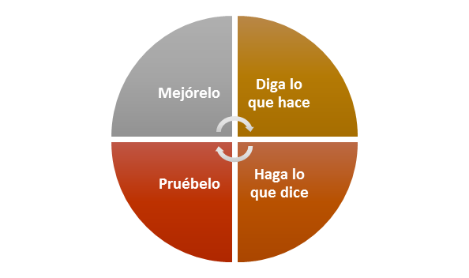
Gestión
criterios
Con planes de mejoramiento continuo, integrados a sus planes estratégicos de desarrollo
Coherencia entre su Misión, su visión y su PEI,
Que sus prácticas y actuaciones son coherentes con sus enunciados misionales, sus políticas, principios y objetivos
Capacidad de evidenciar la calidad de lo que hace a través de:
Prácticas de buen gobierno
Procesos de autoevaluación y autorregulación
Sistemas confiables de información

Slide 8
2
Dirección y Gestión del Modelo

Slide 9
DIRECCIÓN
Modelo
COMITÉ DE: INFORMACIÓN Y COMUNICACIONES
ANUAL
Comité Nacional
SEMESTRAL
Comité Seccional
BIMESTRAL
Grupo de Trabajo del Programa
TRIMESTRAL
Comité de Facultad
COMITÉS DE: ASEGURAMIENTO DE LA CALIDAD ACADÉMICA
GRUPOS DE TRABAJO POR FACTOR

Slide 10
Guía metodológica de autoevaluación
Instrumentos de autoevaluación
Instrumentos de autorregulación
metodología
Instrumentos
Caja de Herramientas

Slide 11
FASES
Modelo
1. Formación y Capacitación
2. Reflexión Multicampus de Programas
1. Alistamiento del programa
3. Asignación de Líderes de Factor
4. Aseguramiento de la Calidad de la Información
2. Autoevaluación y plan de mejoramiento
5. Aplicación de la Guía de Autoevaluación
3. Evaluación externa
6. Visita de Pares Externos
7. Revisión del C.N.A.
8. Informe d evaluación externa
9.Acreditación
4. Prospectiva, autoevaluación y autorregulación
10. Ajustes Planes de Mejora y Mantenimiento
11. Adhesión de Planes al PAS
12. Seguimiento Comité Seccional
13. Aprendizaje

Slide 12
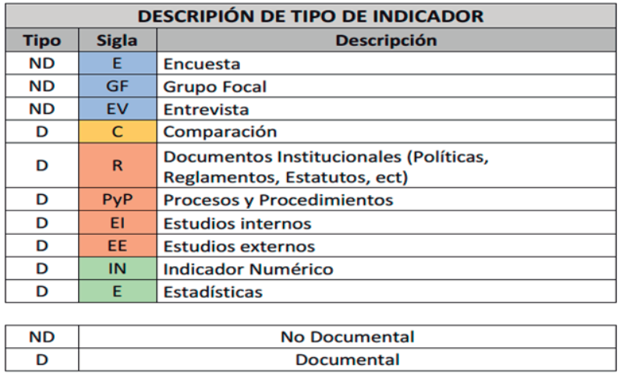
Fuentes
Tipo de indicador
Los aspectos a evaluar de cada una de las características que integran cada factor, se asocian a una propuesta interna de indicadores cuantitativos y cualitativos que se fundamentan según la fuente de información

Slide 13
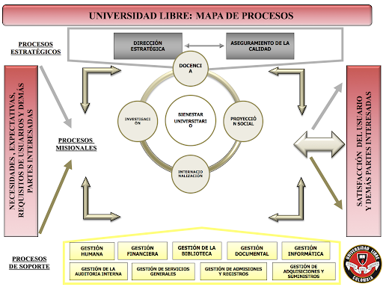
clasificación
Factores
Categorización de los factores de acreditación en concordancia con el mapa de procesos de la Institución
Categoría | Descripción
Estratégicos | Son aquellos que proporcionan directrices a todos los demás factores y son realizados por la dirección de las entidades. Se suelen referir a leyes, normas, políticas, etc., aplicables al servicio de la educación
Claves | Se refieren a las funciones misionales de la Institución. Tienen impacto en los diferentes actores, creando valor agregado para éstos.
De apoyo | Brindan apoyo a los factores fundamentales. Aquellos que prestan su colaboración para reafirmar la calidad académica en el desarrollo de los factores claves.

Slide 14
Factores
Características
PONDERACIÓN
No. | Factor | Justificación | Ponderación
1 | Misión, Proyecto Institucional y de programa | A partir de la misión y el proyecto educativo se establece la razón de ser de la institución y el programa | 10.8%
2 | Estudiantes | Un programa académico de alta calidad se concibe en función de sus estudiantes, sobre ellos recae el proceso de formación y en ellos ocurren transformaciones a nivel personal y profesional | 10.8%
3 | Profesores | La planta docente debe cumplir con criterios de idoneidad, con el fin de garantizar procesos formativos que sean acordes a las tendencias de la sociedad y el desarrollo disciplinar. | 10.8%
4 | Procesos académicos | Los procesos académicos permiten establecer condiciones adecuadas para la formación y la transformación de los educadores, los educandos, la sociedad y el área disciplinar. | 9.5%
5 | Visibilidad nacional e internacional | En el contexto actual, es fundamental que el programa académico desarrolle procesos que permitan su vinculación con el entorno y el desarrollo de conocimiento de carácter global | 10%
6 | Investigación, creación artística y cultural | La investigación es un pilar fundamental para la creación de conocimiento, el desarrollo disciplinar y la innovación, sin ella la formación pierde su esencia. | 9%
7 | Bienestar institucional | Es importante que se establezcan estrategias y mecanismos que permitan generar un ambiente que promueva el desarrollo integral de los diferentes miembros de la comunidad universitaria en el programa. | 9.1%
8 | Organización, administración y gestión | Una adecuada estructura y gestión administrativa permiten la efectividad de los procesos académicos y el cumplimiento de las funciones sustantivas de la educación superior | 9.1%
9 | Impacto de los egresados en el medio | A través de los egresados es posible evidenciar la pertinencia y el impacto del programa académico en el entorno social y económico, evidenciando el cumplimiento de sus objetivos | 9.6%
10 | Recursos físicos y financieros | La disponibilidad de recursos de carácter físico y financiero permite garantizar el músculo para dar cumplimiento a los objetivos de formación y a las funciones sustantivas del programa. | 9.6%
RESULTADOS |  |  | 10.8%

Slide 15
PONDERACIÓN
Instrumentos
Valoración encuestas de percepción = 30%
Valoración documental = 40%
Valoración indicadores = 30%

Slide 16
Lit. | Evaluación cualitativa | Criterios de evaluación cualitativa | % cumplimiento
A | Se cumple plenamente | Indica que el factor y las características tienen fortalezas muy definidas, las debilidades no las afecta ni las ponen en riesgo. Se definen acciones de mantenimiento | >90,01% y <=100%
B | Se cumple en alto grado | Indican que los factores y las características muestran más fortalezas que debilidades y éstas no las afectan sustancialmente, pero podría ponerlas en riesgo a largo plazo sino se emprenden planes de mejoramiento y mantenimiento | >80,01% y <=90,00%
C | Se cumple aceptablemente | Indican que los factores y las características muestran más fortalezas que debilidades y éstas no las afectan sustancialmente, pero podría ponerlas en riesgo si en el mediano plazo no se emprenden acciones de mejoramiento | >70,01% y <=80,00%
D | Se cumple insatisfactoria-mente | Indica que los factores y características evidencian más debilidades que fortalezas. Se requiere poner en marcha una propuesta de mejoramiento a corto plazo | >30,01% y <=70,00%
E | No se cumple | Indica que el factor o la característica registra debilidades muy significativas y exige una atención especial que implica además de propuestas de mejoramiento de nivel estructural una reflexión profunda respecto de sus implicaciones en la calidad Institucional | >=0% y <=30,00%

Slide 17
ESCALA
Valoración
Escala de Valoración Cualitativa y Cuantitativa
Evaluación Cualitativa |  | Evaluación Cuantitativa | % DE CUMPLIMIENTO
A | Se cumple plenamente | 5 | >90,01% y <=100%
B | Se cumple en alto grado | 4 | >80,01% y <=90,00%
C | Se cumple aceptablemente | 3 | >70,01% y <=80,00%
D | Se cumple insatisfactoriamente | 2 | >30,01% y <=70,00%
E | No se cumple | 1 | >=0% y <=30,00%

Slide 18
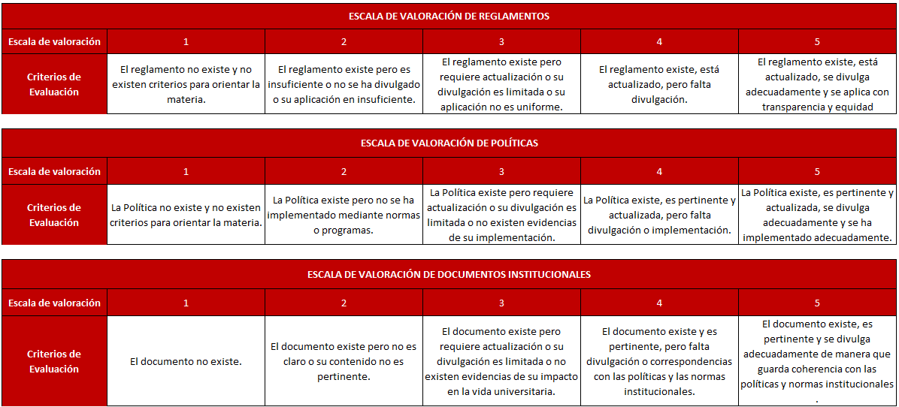
RÚBRICA
Valoración documental

Slide 19
RBRICA
Indicadores de
evolución

Slide 21
Factor | Ponderación | Características | Ponderaciones características | Valoración Documental | Valoración Numérica | Apreciación | Calificación característica | Nivel de cumplimiento
1. Misión, proyecto institucional y de programa | 10,8% | 1. Misión, Visión y Proyecto Institucional | 32% | 5,00 |  |  | 5,00 | Se cumple plenamente
 |  | 2. Proyecto educativo del programa | 32% | 5,00 |  | 4,48 | 4,87 | Se cumple plenamente
 |  | 3. Relevancia académica y pertinencia social del programa | 36% | 4,60 |  |  | 4,06 | Se cumple en alto grado
CONCLUSIÓN DEL FACTOR |  |  | 100% |  |  |  | 4,62 | Se cumple plenamente

Slide 22
2
Del contexto a la construcción del currículo

Slide 23
PERFILES
Docente - estudiante
PERFIL DE LOS ACTORES DEL PROCESO DE FORMACIÓN SUPERIOR
Planeación y diseño de la asignatura
RAE
SIGLO XXI
Evalúa críticamente su aprendizaje
Enseñanza para toda la vida
Protagonista de su aprendizaje
Administración del proceso de aprendizaje
Curiosidad e interés por la investigación
PERFIL DEL ESTUDIANTE S.XXI
Autonomía en el proceso de aprendizaje
Enfoque ético
PERFIL DEL DOCENTE DEL S. XXI
Creador de diversos ambientes
de aprendizaje
Interés en las nuevas tecnologías
Capacidad para dialogar y trabajar en equipo
Trabajo en equipo
Evaluación de los Resultados de Aprendizaje
Uso de las tecnologías
Motivación y fuerte autoestima
Capacidad de participación

Slide 24
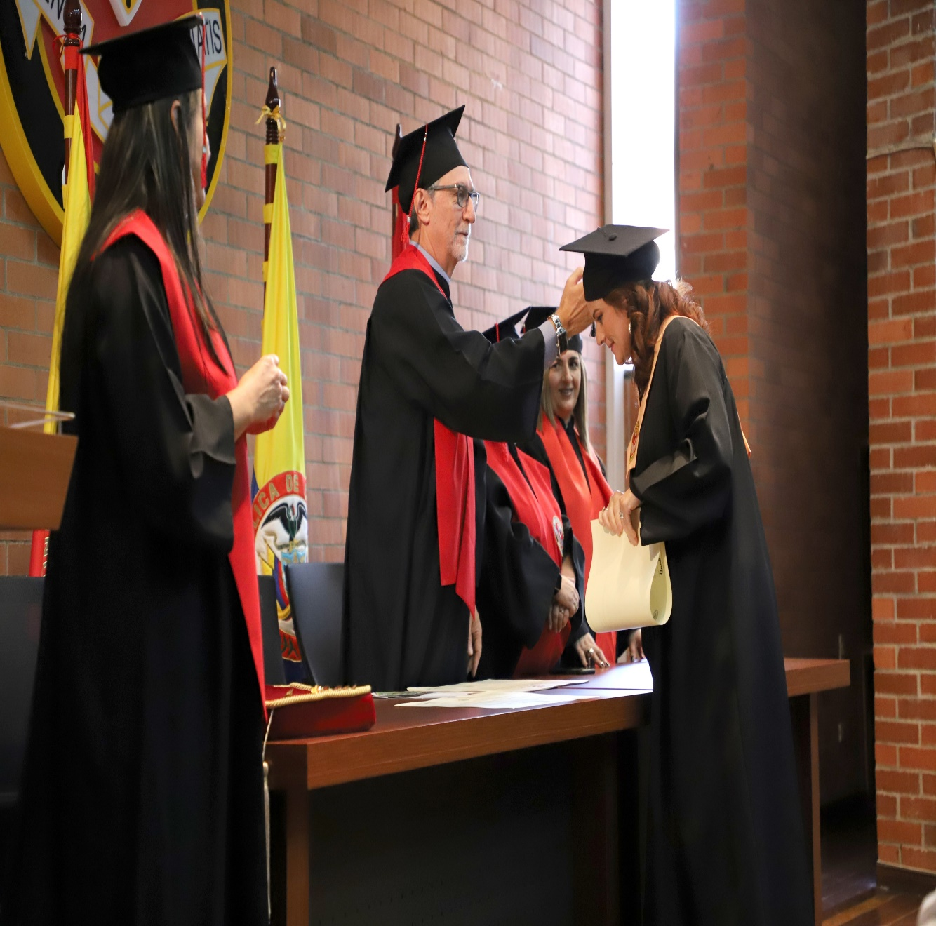
perfil
Egresado UL
“El egresado de la Universidad Libre, es un profesional orientado por los principios filosóficos y humanísticos de la Institución, caracterizado por una formación sólida en valores y principios éticos, con espíritu crítico e innovador , capacitado para articular sus conocimientos, aptitudes y competencias en su desempeño profesional, como líder que analiza e interviene en la solución práctica y creativa de problemas y da respuesta a las necesidades sociales mediante la aplicación de la ciencia y la tecnología, en pro de contribuir en los procesos de transformación social”

Slide 25
3
Construcción del currículo

Slide 26
Propuesta pedagógica
Estructura curricular
Perfiles
Competencias a formar
Enfoque metodológico del Modelo Pedagógico
Criterios de evaluación
RA
Contenidos disciplinares
propuesta
Construcción
Formulación del los rae

Slide 27
estructura
curricular
PEI
PLAN DE ESTUDIOS DE PROGRAMA
electivas
básico
componentes
profesional
optativas
humanístico
MACRO
PEI
MESO
PEP-E
MICRO
M A C R O C U RR Í C U L O
LINEAMIENTOS CURRÍCULARES
Pertinencia
Integralidad
Flexibilidad
Interdisciplinariedad
CRÉDITOS ACADÉMICOS
RAE
RA

Slide 28
modelo
Pedagógico
Modelo Autoestructurante Cognitivo Cognoscitivo
Enfoque
constructivista
Se concibe como el estudio de las formas de aprendizaje del ser humano mediado por el conocimiento, el lenguaje y el entorno
PIAGET
Psicología o epistemología genética
BRUNER
Construcción de modelos mentales
AUSUBEL
Aprendizaje significativo
VIGOSKI
Aprendizaje socio cultural

Slide 29
esquema
Modelo
núcleo articulador
Aprendizaje significativo
Estructura curricular
Método
Relación de conocimientos nuevos y existentes
Relaciones
Docente - estudiante
Evaluación: evidencias de avance y ajustes
Construcción del currículo

Slide 30
ambientes
Aprendizaje
El Estudiante protagonista constructor de conocimientos
Seminarios y Foros
Análisis de casos
Talleres activos
Ensayo
Sesión de trabajo con expertos
Trabajos investigativos individuales y en equipo
El Docente innovador de ambientes de aprendizaje
para descubrir el conocimiento
Exposiciones
Consultorio Jurídico y Centro de Conciliación y CEIDEUL
Mapas mentales
Proyectos de Aula

Slide 31
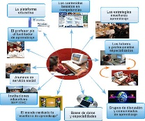
Referente
contexto
perfil de
egreso
Evaluación de RA
Proceso de formación
Recursos
h.t.f.
Plan de estudios
Formación por competencias
RAE
Coherencia misión - formación
Modelo pedagógico
Presupuesto
Plan de mejora
Educación para la ciudadanía mundial
pertinencia

Slide 32
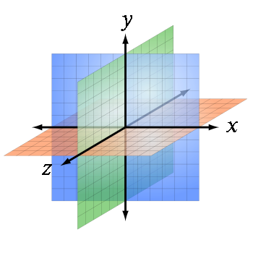
CALIDAD
Programa
Y = PROGRAMA DE IMPACTO EN EL CONTEXTO
Pertinencia Académica
Eficiencia
Equidad
Eficacia
Trascendencia
X= APRENDIZAJE PARA
TODA LA VIDA
Relevancia Social
Z = DESEMPEÑO DEL PROGRAMA
EN EL MEDIO

Slide 33
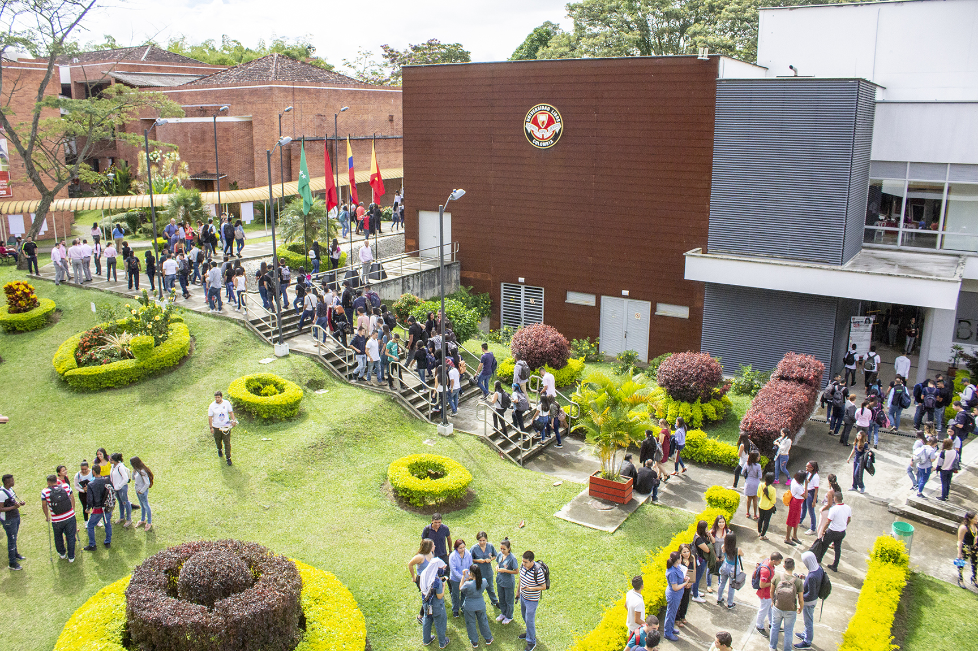
Gracias
Construcción del currículo

